Slide 1
שיעור חשבון לכיתה ה
נושא השיעור: שברים פשוטים על ישר המספרים
עם המורה: אריאל הראל
נא הצטיידו בכלי כתיבה, סרגל ומחברת
Notes:
כתבו את המלל בהתאם ואת הציוד הדרוש.

Slide 2
מה נלמד היום?
חידת צפרדע.
נמקם שברים פשוטים על ישר המספרים.
נתרגל.
סיכום השיעור בקצרה.
Notes:
משך השקף: 2 דקות
הציגו את עצמכם ואת מהלך השיעור:
מוזמנים לפנות בצורה אישית לתלמידים: דוגמה לטקסט שייאמר בעל פה: "שלום, שמי___. אני מורה ל____ ממקום בארץ____. מה שלומכם? אני שמח/ה שהצטרפתם אליי", וכו'.
נושא השיעור ומה מטרתו: דוגמה לטקסט שייאמר בעל פה: "בשיעור הזה נלמד על_________. הצטרפו אליי ויהיה לנו כיף. מוכנים? מתחילים!"
נתחיל ב…. (שלב פתיח השיעור)
נמשיך בלגלות (שלב הלימוד / הקניה - כתבו כאן שאלה מסקרנת שתיתן מענה על מטרת השיעור)
נתנסה ב… (שלב התרגול / התנסות)
נסכם (שלב סיכום השיעור)

Slide 3
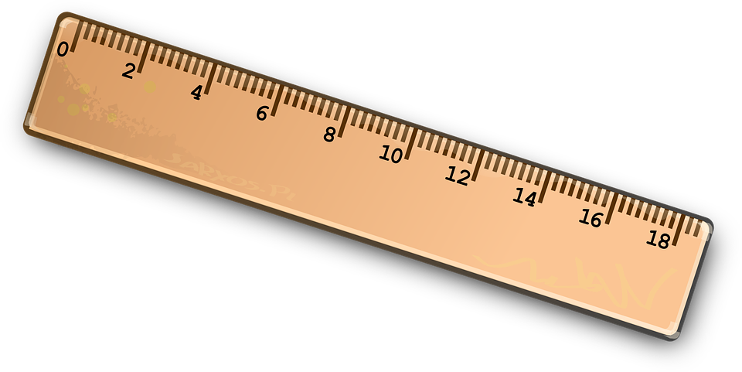
מה להביא לשיעור?
Notes:
למחוק שקופית זו אם אין בה צורך.
משך השקף: דקה
בשקף זה ודאו שכולם הצטיידו בעזרים הנדרשים (מומלץ שעזרים אלו יהיו גם אצלכם עבור הדגמה).
מחקו את המיותר או הוסיפו במידת הצורך (הקפידו על זכויות היוצרים).
זה הזמן להציג את כללי ההתנהגות בשיעור: בקשו מהלומדים לסגור חלונות של יישומים אחרים במחשב, להרחיק אמצעים מסיחים, להתיישב בחדר שקט, להניח כוס מים לידם, ובעיקר להתמקד במפגש.

Slide 4
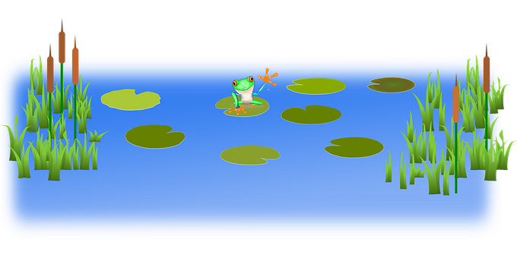
מתחילים בכיף – חידת צפרדע
צפרדע נמצאת על ישר המספרים.
בישר המספרים הזה יש 5 שנתות.
המרחק בין השנתות על ישר המספרים הוא קבוע והוא 2 מטרים.
הצפרדע קפצה משנת לשנת.
מה המרחק הכולל שקפצה הצפרדע מהשנת הראשון עד השנת החמישי?
Notes:
משך השקף: עד 2 דקות
הצעות: משחק, חידה, הדגמה, סימולציה, דוגמה, טענה, משפט אמת משפט שקר, ועוד.
דוגמה לחידה: תמונה של דמות או חפץ הקשורה לנושא. הקשר לנושא יתגלה במהלך השיעור.
מה הקשר בין………….

Slide 5
פתרון חידת הצפרדע
הפתרון: נחלק את הישר ל- 5 חלקים שווים.
גודל הקפיצה הוא 2 מטרים.
נספור את מספר המטרים שקפצה הצפרדע.
הצפרדע קפצה 8 מטרים בסך הכול.
חידה: צפרדע נמצאת על ישר המספרים.
בישר המספרים הזה יש 5 שנתות.
המרחק בין השנתות על ישר המספרים הוא קבוע והוא 2 מטרים.
הצפרדע קפצה משנת לשנת.
מה המרחק הכולל שקפצה הצפרדע מהשנת הראשון עד השנת החמישי?
0
2
4
6
8
Notes:
משך השקף: עד 15 דקות
בשלב זה הסבירו לתלמידים את התרגול והיפרדו מהם. עם יציאת התלמידים לתרגול הסופי יסתיים שלב הצילום שלכם כמורים.
דגשים:
*התרגול יכול להתבצע במרחב הביתי תוך שימוש במשאבים מגוונים הנמצאים בבית, כגון כלי כתיבה, טאבלט או המחשב האישי. ניתן להשתמש בסביבות אופק וכותר (רק דרך מחשב נייד, אופק וכותר לא עובדים טוב בטאבלט/ נייד).
*הקפידו לתת לתלמידים הנחיות מדויקות לביצוע התרגול ברמת התוכן וברמה הטכנית, וכן זמנים מדויקים לתרגול.
*ניתן להטמיע בתוך המצגת צילומי מסך ולהסביר בעל פה מה נדרש מהם לבצע.

Slide 6
ישר המספרים - מה אנחנו כבר יודעים?
0
10
20
30
40
50
60
70
80
90
100
ישר המספרים הוא ישר אין-סופי שעליו ממוקמים המספרים הממשיים:
בין כל שתי שנתות על הישר יש אין סוף מספרים.
לשנת שבה הצפרדע ממוקמת על הישר מתאים המספר 20.
Notes:
משך השקף: עד 2 דקות
שלב זה ייצור חיבור קוגניטיבי ורלוונטיות בין הנושא הנלמד לידע הקודם של הלומדים.
בכיתות נמוכות מומלץ שהחיבור יהיה מינורי וכללי. אם הועברו כבר שיעורים במקצוע, כדאי לחבר לידע שהועבר בשיעור הקודם.
דוגמה לטקסט שייאמר בעל פה:
"יצא לכם לפגוש סיטואציה שבה... / בשיעורים הקודמים למדנו על… והיום נמשיך עם... /
יכול להיות שבבית הספר כבר עסקתם בנושא זה, וגם אם לא, לא נורא, זו ההזדמנות להכיר/להעמיק..."

Slide 7
ישר המספרים - מה אנחנו כבר יודעים?
0
10
20
30
40
50
60
70
80
90
100
המרחק בין שני מספרים עוקבים (גודל הקפיצה) על הישר הזה הוא קבוע.
לדוגמא: המרחק בין 20 ל- 30 זהה למרחק בין 50 ל- 60 ושווה ל- 10.
Notes:
משך השקף: עד 2 דקות
שלב זה ייצור חיבור קוגניטיבי ורלוונטיות בין הנושא הנלמד לידע הקודם של הלומדים.
בכיתות נמוכות מומלץ שהחיבור יהיה מינורי וכללי. אם הועברו כבר שיעורים במקצוע, כדאי לחבר לידע שהועבר בשיעור הקודם.
דוגמה לטקסט שייאמר בעל פה:
"יצא לכם לפגוש סיטואציה שבה... / בשיעורים הקודמים למדנו על… והיום נמשיך עם... /
יכול להיות שבבית הספר כבר עסקתם בנושא זה, וגם אם לא, לא נורא, זו ההזדמנות להכיר/להעמיק..."

Slide 8
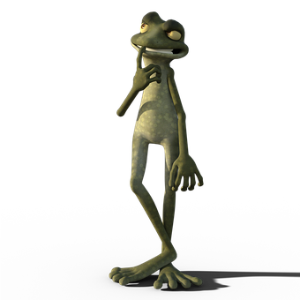
ישר המספרים - חזרה
0
200
300
500
600
700
800
900
1000
חשבו, מה גודל המרווח (הפרש) בין שתי שנתות סמוכות בישר המספרים הנתון?
השלימו את המספרים החסרים על ישר המספרים.
שימו לב, כאשר נעים ימינה על הישר הזה ערך המספר גדל וכאשר נעים שמאלה על הישר ערך המספר קטן.
Notes:
משך השקף: עד 2 דקות
שלב זה ייצור חיבור קוגניטיבי ורלוונטיות בין הנושא הנלמד לידע הקודם של הלומדים.
בכיתות נמוכות מומלץ שהחיבור יהיה מינורי וכללי. אם הועברו כבר שיעורים במקצוע, כדאי לחבר לידע שהועבר בשיעור הקודם.
דוגמה לטקסט שייאמר בעל פה:
"יצא לכם לפגוש סיטואציה שבה... / בשיעורים הקודמים למדנו על… והיום נמשיך עם... /
יכול להיות שבבית הספר כבר עסקתם בנושא זה, וגם אם לא, לא נורא, זו ההזדמנות להכיר/להעמיק..."

Slide 9
ישר המספרים - חזרה
0
100
200
300
400
500
600
700
800
900
1000
גודל המרווח (ההפרש) הוא 100 = 300-200
Notes:
משך השקף: עד 2 דקות
שלב זה ייצור חיבור קוגניטיבי ורלוונטיות בין הנושא הנלמד לידע הקודם של הלומדים.
בכיתות נמוכות מומלץ שהחיבור יהיה מינורי וכללי. אם הועברו כבר שיעורים במקצוע, כדאי לחבר לידע שהועבר בשיעור הקודם.
דוגמה לטקסט שייאמר בעל פה:
"יצא לכם לפגוש סיטואציה שבה... / בשיעורים הקודמים למדנו על… והיום נמשיך עם... /
יכול להיות שבבית הספר כבר עסקתם בנושא זה, וגם אם לא, לא נורא, זו ההזדמנות להכיר/להעמיק..."

Slide 10
עכשיו לומדים
האם, לדעתכם, ניתן למקם על הישר מספרים בקטע היחידה שבין 0 ל-1?
אילו מספרים אתם מכירים שהם קטנים מ- 1 וגדולים מ- 0 ?
0
1
Notes:
רצף מספרי השקפים הבאים 11-15 מכיל בתוכו: הקניית ידע, תרגול ופתרון, תרגול ופתרון נוספים. משך זמן כל הרצף הוא 20 סה"כ.
הקניה: התייחסות למטרת למידה אחת מרכזית וממוקדת. שימוש במגוון ייצוגי תוכן כגון תמונות וסרטונים - ניתן לצרף סרטונים מבית היוצר של מטח בלבד, צילומי מסך, כתבות, תכנים מספרי הלימוד, טקסט מצומצם בהתאם לזכויות יוצרים. ניתן לשלב תרגיל או שאלה לדוגמה שאתם פותרים.

Slide 11
עכשיו לומדים
נכון. צדקתם!
על קטע היחידה שבין 0 ל- 1 ניתן למקם שברים קטנים מ- 1.
לדוגמא:
אם נחלק את קטע היחידה לשני חלקים שווים
נוכל למקם את השבר חצי על השנת האמצעי.
גודל הקפיצה שווה לחצי.
1
-
2
0
1
0
-
2
2
-
2
Notes:
רצף מספרי השקפים הבאים 11-15 מכיל בתוכו: הקניית ידע, תרגול ופתרון, תרגול ופתרון נוספים. משך זמן כל הרצף הוא 20 סה"כ.
הקניה: התייחסות למטרת למידה אחת מרכזית וממוקדת. שימוש במגוון ייצוגי תוכן כגון תמונות וסרטונים - ניתן לצרף סרטונים מבית היוצר של מטח בלבד, צילומי מסך, כתבות, תכנים מספרי הלימוד, טקסט מצומצם בהתאם לזכויות יוצרים. ניתן לשלב תרגיל או שאלה לדוגמה שאתם פותרים.

Slide 12
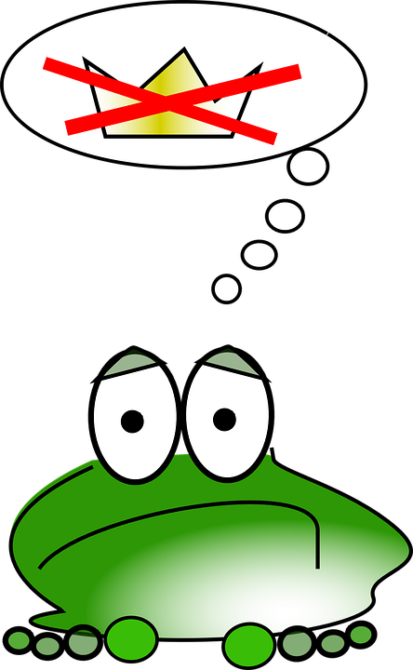
תרגול
3
-
6
היכן נמקם את השבר על הישר הנתון?
0
1
3
-
6
Notes:
תרגול: לא יותר מ-3 דקות. ניתן לעשות 2-1 סבבים של תרגול מול המחשב (שאלה על הלוח וכתיבה בדף, יצירה עם צבעים/בצק/פלסטלינה) או ברחבי הבית (חפצים הקיימים ברשותם או שילוב של אינטראקציה עם בני המשפחה).
המלצה לכיתות הנמוכות: לשאול שאלות שמפעילות את התלמידים בסגנון הצגות ילדים/ערוץ הילדים, כמו למשל "איפה נמצא הכרטיס השני...? אני לא זוכר... אתם יודעים איפה הוא?"
דוגמאות: https://www.youtube.com/watch?v=sGfdE0es80w תוכנית בישול לילדים. מדברים עם הילדים לאורך השיעור ושואלים אותם שאלות.
art attack : https://www.youtube.com/watch?v=QX013_tz4rM

Slide 13
תרגול
3
-
6
3
-
6
היכן נמקם את השבר על הישר הנתון?
כדי לענות על השאלה נחזור על מושג השבר ואחת ממשמעויותיו:
מונה - מספר המציין כמה חלקים נלקחו מהשלם.
קו השבר – סימן המפריד בין המונה למכנה.
מכנה - מספר המציין לכמה חלקים שווים חולק השלם.
0
1
3
-
6
Notes:
תרגול: לא יותר מ-3 דקות. ניתן לעשות 2-1 סבבים של תרגול מול המחשב (שאלה על הלוח וכתיבה בדף, יצירה עם צבעים/בצק/פלסטלינה) או ברחבי הבית (חפצים הקיימים ברשותם או שילוב של אינטראקציה עם בני המשפחה).
המלצה לכיתות הנמוכות: לשאול שאלות שמפעילות את התלמידים בסגנון הצגות ילדים/ערוץ הילדים, כמו למשל "איפה נמצא הכרטיס השני...? אני לא זוכר... אתם יודעים איפה הוא?"
דוגמאות: https://www.youtube.com/watch?v=sGfdE0es80w תוכנית בישול לילדים. מדברים עם הילדים לאורך השיעור ושואלים אותם שאלות.
art attack : https://www.youtube.com/watch?v=QX013_tz4rM

Slide 14
תרגול
3
-
6
היכן נמקם את השבר על הישר הנתון?
המכנה בשבר הוא 6 ולכן, תחילה נחלק את קטע היחידה ל 6- חלקים שווים.
גודל הקפיצה שווה ל-
כך שבשנת הראשונה נכתוב 0
בשנת השנייה
בשנת השלישית
ובשנת הרביעית
1
-
6
3
-
6
1
-
6
0
1
-
6
2
-
6
3
-
6
4
-
6
5
-
6
1
2
-
6
3
-
6
Notes:
תרגול: לא יותר מ-3 דקות. ניתן לעשות 2-1 סבבים של תרגול מול המחשב (שאלה על הלוח וכתיבה בדף, יצירה עם צבעים/בצק/פלסטלינה) או ברחבי הבית (חפצים הקיימים ברשותם או שילוב של אינטראקציה עם בני המשפחה).
המלצה לכיתות הנמוכות: לשאול שאלות שמפעילות את התלמידים בסגנון הצגות ילדים/ערוץ הילדים, כמו למשל "איפה נמצא הכרטיס השני...? אני לא זוכר... אתם יודעים איפה הוא?"
דוגמאות: https://www.youtube.com/watch?v=sGfdE0es80w תוכנית בישול לילדים. מדברים עם הילדים לאורך השיעור ושואלים אותם שאלות.
art attack : https://www.youtube.com/watch?v=QX013_tz4rM

Slide 15
תרגול
0
5
-
10
1
2
-
10
3
-
10
6
-
10
7
-
10
8
-
10
9
-
10
חשבו, מה גודל המרווח (הפרש) בין שתי שנתות סמוכות בישר המספרים הנתון?
השלימו את המספרים החסרים על ישר המספרים.
שימו לב, כאשר נעים ימינה על הישר הזה ערך המספר גדל וכאשר נעים שמאלה על הישר ערך המספר קטן.
Notes:
משך השקף: עד 2 דקות
שלב זה ייצור חיבור קוגניטיבי ורלוונטיות בין הנושא הנלמד לידע הקודם של הלומדים.
בכיתות נמוכות מומלץ שהחיבור יהיה מינורי וכללי. אם הועברו כבר שיעורים במקצוע, כדאי לחבר לידע שהועבר בשיעור הקודם.
דוגמה לטקסט שייאמר בעל פה:
"יצא לכם לפגוש סיטואציה שבה... / בשיעורים הקודמים למדנו על… והיום נמשיך עם... /
יכול להיות שבבית הספר כבר עסקתם בנושא זה, וגם אם לא, לא נורא, זו ההזדמנות להכיר/להעמיק..."

Slide 16
תרגול
0
1
-
10
2
-
10
3
-
10
4
-
10
5
-
10
6
-
10
7
-
10
8
-
10
9
-
10
1
גודל המרווח ( ההפרש ) בין שתי שנתות סמוכות הוא
3
-
10
2
-
10
1
-
10
1
-
10
Notes:
משך השקף: עד 2 דקות
שלב זה ייצור חיבור קוגניטיבי ורלוונטיות בין הנושא הנלמד לידע הקודם של הלומדים.
בכיתות נמוכות מומלץ שהחיבור יהיה מינורי וכללי. אם הועברו כבר שיעורים במקצוע, כדאי לחבר לידע שהועבר בשיעור הקודם.
דוגמה לטקסט שייאמר בעל פה:
"יצא לכם לפגוש סיטואציה שבה... / בשיעורים הקודמים למדנו על… והיום נמשיך עם... /
יכול להיות שבבית הספר כבר עסקתם בנושא זה, וגם אם לא, לא נורא, זו ההזדמנות להכיר/להעמיק..."

Slide 17
תרגול: סרטטו בעזרת סרגל שני קווים ישרים באורך של 12 ס"מ כל אחד.
בקצה הימני של כל ישר ציירו חץ. סמנו על הישר הראשון 4 שנתות שהמרווחים ביניהם שווים.
כתבו מעל השנת השמאלי ביותר 0 ומעל השנת הימני ביותר 1.
אילו שברים מיוצגים על ידי השנתות בישר המספרים הזה?
סמנו על הישר השני 5 שנתות שהמרווחים ביניהם שווים.
כתבו מעל השנת השמאלי ביותר 0 ומעל השנת הימני ביותר 1.
2. אילו שברים מיוצגים על ידי השנתות בישר המספרים הזה?
1
-
3
2
-
3
0
1
0
1
-
4
2
-
4
3
-
4
1
Notes:
תרגול: לא יותר מ-3 דקות. ניתן לעשות 2-1 סבבים של תרגול מול המחשב (שאלה על הלוח וכתיבה בדף, יצירה עם צבעים/בצק/פלסטלינה) או ברחבי הבית (חפצים הקיימים ברשותם או שילוב של אינטראקציה עם בני המשפחה).
המלצה לכיתות הנמוכות: לשאול שאלות שמפעילות את התלמידים בסגנון הצגות ילדים/ערוץ הילדים, כמו למשל "איפה נמצא הכרטיס השני...? אני לא זוכר... אתם יודעים איפה הוא?"
דוגמאות: https://www.youtube.com/watch?v=sGfdE0es80w תוכנית בישול לילדים. מדברים עם הילדים לאורך השיעור ושואלים אותם שאלות.
art attack : https://www.youtube.com/watch?v=QX013_tz4rM

Slide 18
דיון:
אגם חילקה את קטע היחידה שבין 0 ל-1 לשני חלקים באופן הבא:
והיא סימנה את השבר חצי ( ) בנקודה הזו
אלמוג טוען שלא ניתן למקם את השבר חצי בשנת המופיעה מכיוון שקטע היחידה אינו מחולק ל- 2 חלקים שווים. מה דעתכם? מי מהם צודק ?
1
-
2
0
1
1
-
2
Notes:
פתרון התרגול: לאחר שהתלמידים תרגלו באופן עצמאי, יש להראות את הפתרון ולדון בו. ניתן להראות טעויות נפוצות ולהסביר כיצד יש לפתור אותן.

Slide 19
דיון:
נכון. צדקתם!
על מנת שנוכל לסמן את השבר חצי ( ) עלינו לחלק את קטע היחידה לשני חלקים שווים
באופן הבא:
0
1
1
-
2
1
-
2
0
1
0
-
2
2
-
2
Notes:
פתרון התרגול: לאחר שהתלמידים תרגלו באופן עצמאי, יש להראות את הפתרון ולדון בו. ניתן להראות טעויות נפוצות ולהסביר כיצד יש לפתור אותן.

Slide 20
מסיימים ומסכמים
מיקמנו מספרים טבעיים ושברים על ישר המספרים.
למדנו שגודל הקפיצה – ההפרש בין שתי נקודות על ישר המספרים הוא קבוע וחישבנו את גודל הקפיצה.
מיקמנו שברים פשוטים על ישר המספרים.
Notes:
משך השקף: עד 5 דקות
סיכום ויציאה לתרגול. שלב זה יכלול סיכום של התוכן הנלמד תוך מענה על שאלות כמו: מה עשינו פה היום? מה למדנו? מומלץ לשלב אלמנטים חווייתיים כגון משחק מסכם, חידה, טיפ מיוחד להמשך הלמידה ועוד.

Slide 21
ממשיכים לתרגל
סרטטו בעזרת סרגל שני קווים ישרים.
בקצה הימני של כל ישר ציירו חץ.
1. סמנו על הישר הראשון 3 שנתות שהמרחקים ביניהם שווים.
כתבו מעל השנת השמאלי ביותר 0 ומעל השנת הימני ביותר 1.
אילו שברים מיוצגים על ידי השנתות בישר המספרים הזה?
2. סמנו על הישר השני 6 שנתות שהמרחקים ביניהם שווים.
כתבו מעל השנת השמאלי ביותר 0 ומעל השנת הימני ביותר 1.
אילו שברים מיוצגים על ידי השנתות בישר המספרים הזה?
את תשובתכם שלחו למורה.

Slide 22
להתראות בשיעור הבא

